Slide 1
困った時は、
相談しよう！
宮崎県消費生活センター
こんなのアリ！？
検索
＠MiyazakiArinko

Slide 2
【今日のテーマ】
消費生活センターの役割を知って、新生活に向けて「自立した消費者」を目指そう。
こんなのアリ！？
検索
＠MiyazakiArinko

Slide 3
１．消費生活センターの
役割
こんなのアリ！？
検索
＠MiyazakiArinko

Slide 4
○消費生活センターの業務
啓発
相談
こんなのアリ！？
検索
＠MiyazakiArinko

Slide 5
１．消費生活センターの役割
啓発業務
○消費者被害の未然防止
●暮らしに役立つ情報提供や講座の開催
こんなのアリ！？
検索
＠MiyazakiArinko

Slide 6
相談業務
相談員
アドバイス
窓口紹介
消費者
業者
こんなのアリ！？
検索
＠MiyazakiArinko

Slide 7
２．契約とは？
こんなのアリ！？
検索
＠MiyazakiArinko

Slide 8
Q.この中で「契約」はどれ？
Ａ．コンビニでジュースを買う
Ｂ．バスに乗る
Ｃ．スマホで音楽をダウンロード
Ｄ．病院で診察してもらう
Ｅ．レストランで食事をする
Ｆ．友達と映画を観る約束をする
こんなのアリ！？
検索
＠MiyazakiArinko

Slide 9
【契約】
法的な責任が生じる
約束事
契約違反をすると・・
法的な罰則を受けます
こんなのアリ！？
検索
＠MiyazakiArinko

Slide 10
Q.契約はいつ成立する？
A.「これください」
「ありがとうございます」
Ｂ. 代金を支払った時
C. 商品を受け取った時
こんなのアリ！？
検索
＠MiyazakiArinko

Slide 11
「申し込み」と「承諾」の合意
契約成立
これ
ください。
はい、
分かりました。
消費者
店

Slide 12
契約は、口約束で
簡単に成立します！
契約書はなくてもいいんだ！

Slide 13
消費者
店
これ
ください。
はい、
分かりました。
契約成立
権利
商品を入手する
代金を請求する
義務
代金を支払う
商品をわたす

Slide 14
Q.解約は、いつでもできる？
Ａ． いつでも返品できる
Ｂ． 原則として返品できない
こんなのアリ！？
検索
＠MiyazakiArinko

Slide 15
契約が成立すると・・
お互いに契約内容を守る義務
「一方的にやめることは
できない」
こんなのアリ！？
検索
＠MiyazakiArinko

Slide 16
「本当に
今、これ必要かな？」
こんなのアリ！？
検索
＠MiyazakiArinko

Slide 17
３．多様化する支払い方法と
さまざまなカード
こんなのアリ！？
検索
＠MiyazakiArinko

Slide 18
即時払い
・現金
・デビットカード
前払い
・プリペイド型の電子マネー
・図書カード
・回数券
た
後払い
・クレジットカード
・分割払い
・口座払い
こんなのアリ！？
検索
＠MiyazakiArinko

Slide 19
さまざまなカード
【クレジットカード】
信用
ＣＲＥＤＩＴ＝
借金
カード提示 →
奨学金の返済はしっかりと！

Slide 20
多様化する支払い方法
新生活スタート！
パソコンを購入した！
店員さんから、
「お支払いはリボ払いが
お勧めですよ。」
と言われた。
こんなのアリ！？
検索
＠MiyazakiArinko

Slide 21
多様化する支払い方法
【リボルビング払い】
利用した金額にかかわらず、
毎月一定額を支払うシステム
借金の全体像が
わかりにくくなるので危険！
こんなのアリ！？
検索
＠MiyazakiArinko

Slide 22
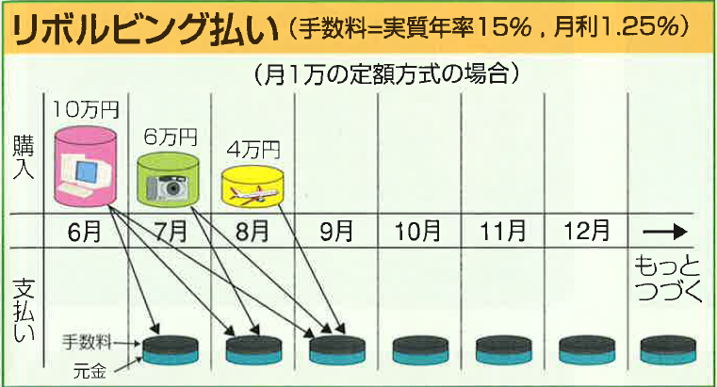
返済は続くよ、どこまでも・・・。

Slide 23
次は、
消費者トラブルについてです。
こんなのアリ！？
検索
＠MiyazakiArinko

Slide 24
アパートを
借りるとき
いつかひとり暮らししてみたい・・。
こんなのアリ！？
検索
＠MiyazakiArinko

Slide 25
退去時のトラブル
敷金が返ってこない！
原状回復のために高額な請求がきた！
原状回復ってなんだ？
こんなのアリ！？
検索
＠MiyazakiArinko

Slide 26
借り主には、
「原状回復義務」
があります。
本来の状態に戻す
国土交通省が「現状回復をめぐるトラブルとガイドライン」作成
こんなのアリ！？
検索
＠MiyazakiArinko

Slide 27
本来の状態に戻す
自然劣化
（畳や床材の変色）
貸主の負担
借主の故意・過失
（喫煙による変色）
借主の負担
国土交通省のホームページでチェックできることを覚えておこう！

Slide 28
消費者トラブル
大学のサークルに入った！
先輩から、
「いいもうけ話があるんだけど。」
と声をかけられた。
こんなのアリ！？
検索
＠MiyazakiArinko

Slide 29
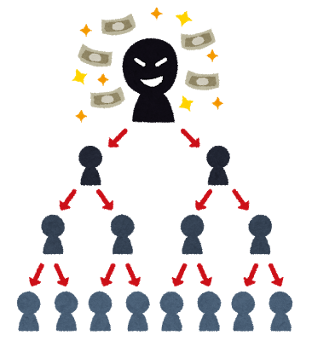
【マルチ商法】
友達やサークルの仲間に、
「いいもうけ話がある」と言って
組織の会員にして商品を
買わせ、さらにその会員が
他の友人に話を
持ちかける・・・

Slide 30
【マルチ商法】
簡単にもうかる話は
ありません。
大切なお金だけでなく、
友達まで失ってしまうかもしれません・・・。

Slide 31
携帯電話
スマホ
パソコン
スマホ
スマホは情報が詰まった小型化したパソコン！

Slide 32
スマホの中には・・・
・自分自身のデータ ・写真や動画
・購入した音楽やアプリ ・メール
・スケジュール ・アドレス帳など
無くしてしまうと言うことは・・・
○不特定多数の人に見られて
しまう可能性が出てくる
○自分と関わる人たちに大変な
迷惑をかけてしまう
しっかり自衛を！

Slide 33
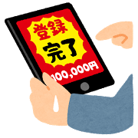
【ワンクリック請求】
とにかく無視！
こんなのアリ！？
検索
＠MiyazakiArinko

Slide 34
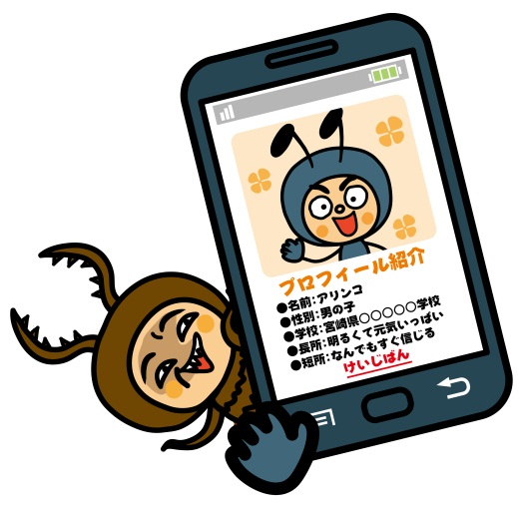
【サクラサイト商法】
安易に相手を信用しない！
こんなのアリ！？
検索
＠MiyazakiArinko

Slide 35
【インターネット通信販売】
クーリング・オフはできません。
返品はできないの？
返品特約
返品の可否や条件などが
表示されている

Slide 36
激安のブランド品。
届いた物を見てみたら、
偽物だった・・・。
でも、安かったから
まっいいか・・。
安いからには何かあるよ・・。

Slide 37
安心して消費生活を送るために
正しい販売をしている
業者を選ぼう！
こんなのアリ！？
検索
＠MiyazakiArinko

Slide 38
今日の話は
よく分かったかな？
では、最後にもう一度。
こんなのアリ！？
検索
＠MiyazakiArinko

Slide 39
「こんなのアリ！？」
と思ったら、
消費生活センターへ
秘密厳守
無料
こんなのアリ！？
検索
＠MiyazakiArinko

Slide 40
ご静聴ありがとうございました。
こんなのアリ！？
検索
＠MiyazakiArinko

